Slide 1
深度学习—概述

Slide 2
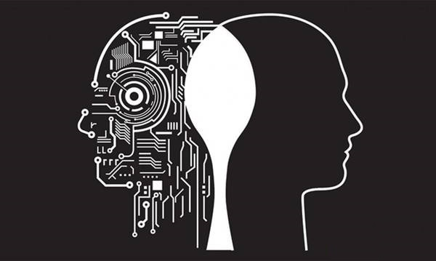
人与AI
人：善于处理主观的、直观的问题，很难通过形式化的方式表达清楚。不善于处理抽象和形式化的任务。
AI：善于处理抽象和形式化的任务；很难处理非形式化的任务。
挑战：如何解决对人来说很容易执行、但很难形式化描述的任务，如识别人们所说的话或图像中的脸

Slide 3
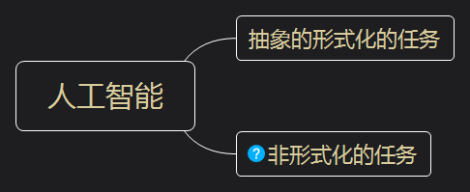
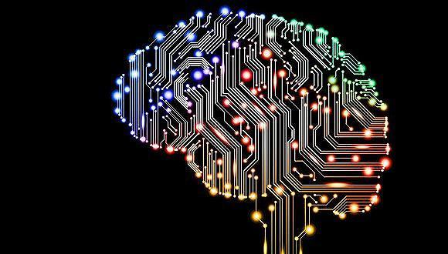
如何解决非形式化的任务
人的日常生活需要关于世界的巨量知识。很多这方面的知识是主观的、直观的，因此很难通过形式化的方式表达清楚。计算机需要获取同样的知识才能表现出智能。人工智能的一个关键挑战就是如何将这些非形式化的知识传达给计算机。

Slide 4
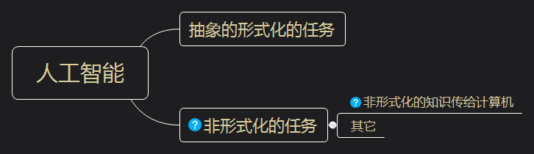
如何将非形式化知识传给计算机
人工智能的一些尝试：
将关于世界的知识用形式化的语言进行硬编码。人类输入逻辑推理规则，计算机使用这些规则来处理问题。——人工智能的知识库方法。
AI系统具备自己获取知识的能力。即从原始数据中提取模式的能力。——机器学习。
挑战：机器学习算法的性能在很大程度上依赖于给定数据的表示。如何进行数据表示。

Slide 5
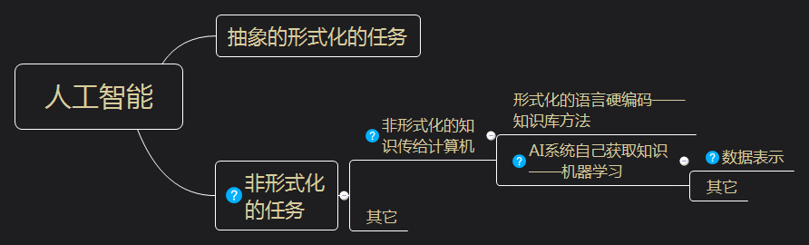
如何进行数据表示
数据表示的两种解决方案：
先提取一个合适的特征集，然后将这些特征提供给简单的机器学习算法。例如通过声音鉴别说话者的任务来说，一个有用的特征是对其声道大小的估计。
（然而，对于很多任务来说，我们饿很难知道应该提取哪些特征）使用机器学习来发掘表示本身，而不仅仅把表示映射到输出。也称为表示学习。
挑战：如何进行表示学习？

Slide 6
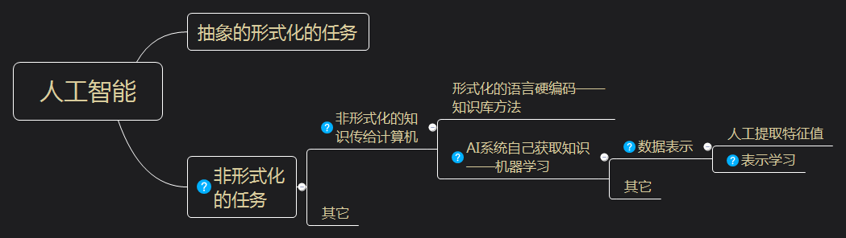
如何进行表示学习
表示学习的目标：分离出能解释观察数据的变差因素。
分析语音记录时，变差因素包括：说话者的年龄、性别、口音、词语
分析汽车的图像时，变差因素包括：汽车的位置、颜色、太阳的角度和亮度
但是：从原始数据中提取如此高层次的、抽象的特性是非常困难的。有时几乎与获得原问题的表示一样困难
深度学习通过其他简单的表示来表达复杂表示，解决了表示学习中的核心问题。
问题：什么是深度学习

Slide 7
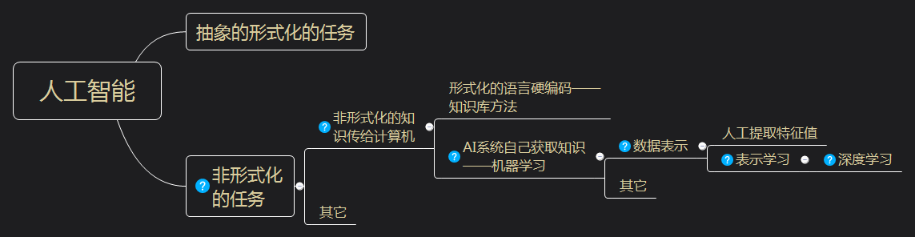
什么是深度学习
深度学习：通过层次化的概念体系来学习复杂概念
深度学习模型的典型例子是前馈深度网络和多层感知机。多层感知机仅仅将一组输入值映射到输出值的数学函数。不同的数据函数的每一次应用都为输入提供了新的表示。
学习数据的正确表示的想法是解释深度学习的一个视角。另一个视角是深度促使计算机学习一个多步骤的计算机程序。

Slide 8
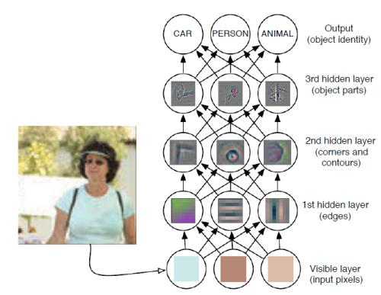
什么是深度学习
例子：
可见层：输入像素
第一隐藏层：边界
第二隐藏层：角和轮廓
第三隐藏层：对向部分
输出：对象识别

Slide 9
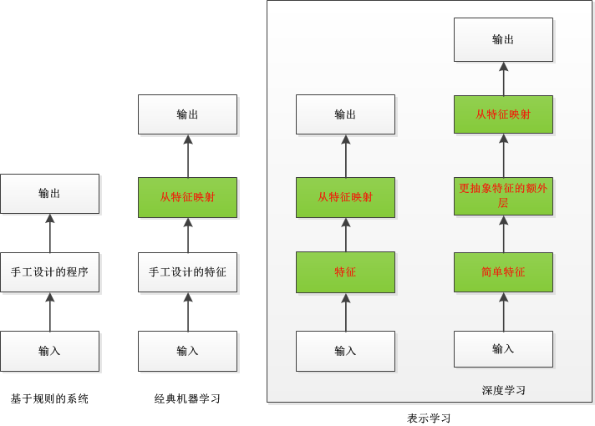
深度学习与AI其它学科的对比

Slide 10
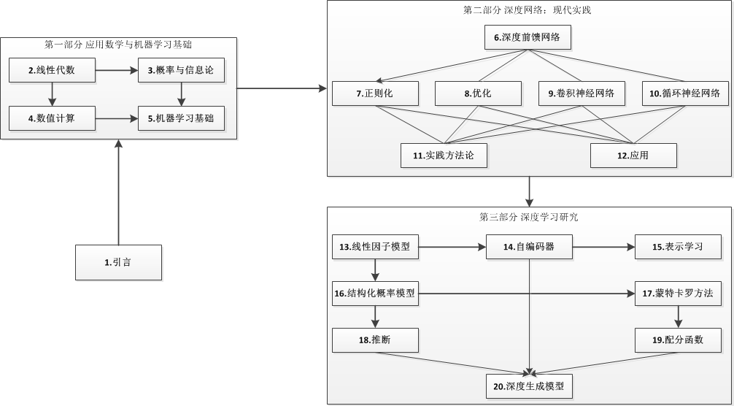
学习的流程图

